Slide 1
Rol de los vectores en la transmisión de enfermedades

Slide 2
Objetivos
Conocer las principales características de los vectores e identificar diferentes tipos
Conocer el mecanismo de transmisión de los principales agentes etiológicos por vectores

Slide 3
Contenido
Definición de vector
Rol del vector
Definición de zoonosis
Tipos de vectores
Mecanismo de transmisión
Capacidad vectorial
Agentes transmitidos por vectores

Slide 4
Definición de vector
Vector
Un organismo que transmite un agente infeccioso o infectante desde los individuos afectados a otros que aún no portan este agente.
Artrópodo hematófago
Epidemiología
Parasitología
Ecología

Slide 5
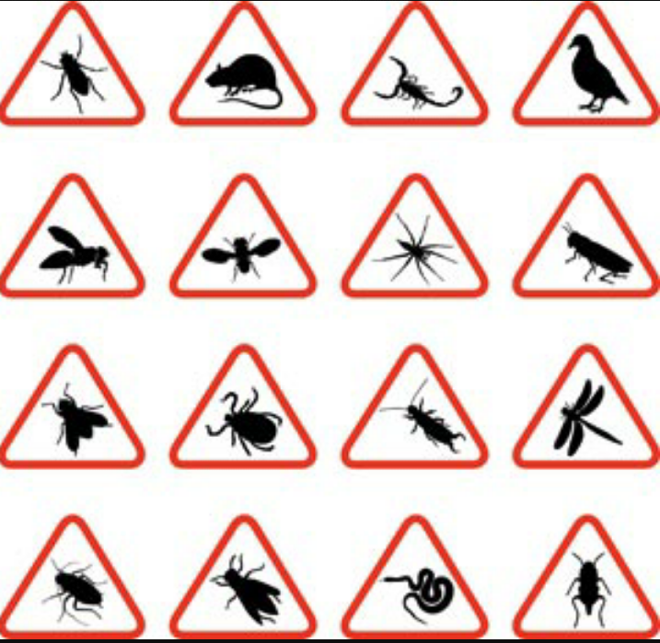
Rol del vector
En la práctica
Hospedador
Intermediario
Agente etiológico
Humano suceptible

Slide 6
Definición de zoonosis
Zoonosis
Animal enfermo como reservorio del agente
Humano suceptible

Slide 7
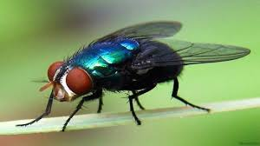
Tipos de vectores
VECTOR MECÁNICO
– El agente etiológico no se multiplica ni se altera dentro del vector.
– Este lo traslada en sus patas, pelos o pasa por el tubo digestivo sin sufrir alteraciones de donde los excreta.

Slide 8
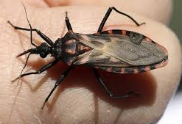
Tipos de vectores
VECTOR BIOLÓGICO
– El agente etiológico se multiplica dentro del artrópodo modificándose o pasando por un ciclo antes de ser infectante para el humano.

Slide 9
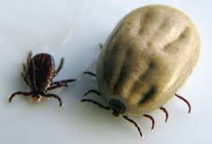
Tipos de vectores
VECTOR RESERVORIO
– Donde el agente puede transmitirse de generación en generación por vía transovárica

Slide 10
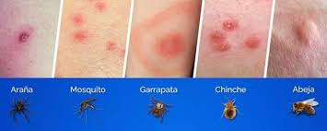
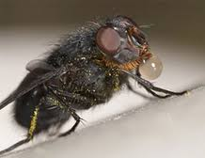
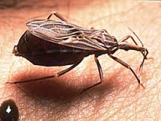
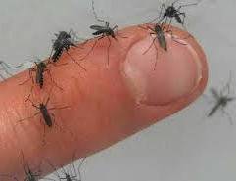
Mecanismos de transmisión
Picadura
Regurgitación
Rascado de heces infectantes
Fluidos del organismo del vector

Slide 11
Capacidad vectorial
Es la idoneidad de los vectores para una transmisión efectiva, determinada por múltiples factores del vector, del agente, del ambiente y del receptor.
FACTORES DEPENDIENTES DEL VECTOR | FACTORES DEPENDIENTES DEL AGENTE | FACTORES DEPENDIENTES DEL MEDIO
Susceptibilidad Persistencia del vector Antropofilia Domesticidad Tipo de vector (biológico o mecánico) Mecanismo de transmisión Abundancia Biología Ecología | Disponibilidad de los reservorios Afinidad por el vector Capacidad de multiplicación en el vector Carga parasitaria Patogenicidad | Clima Relieve Hidrografía Vivienda Contaminación Población humana Reservorios Actividad humana

Slide 12
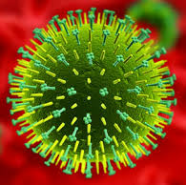
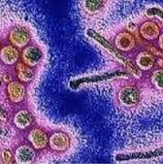
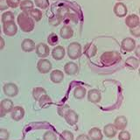
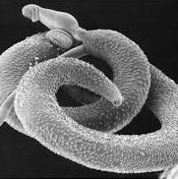
Agentes transmitidos por vectores
Virus
Rickettsias
Bacterias
Protozoarios
Helmintos

Slide 13
© Organización Panamericana de la Salud, 2023
Algunos derechos reservados. Esta obra está disponible en virtud de la licencia Reconocimiento-NoComercial-CompartirIgual 3.0 Organizaciones intergubernamentales de Creative Commons (CC BY-NC-SA 3.0 IGO). Con arreglo a las condiciones de la licencia, se permite copiar, redistribuir y adaptar la obra con fines no comerciales, siempre que se utilice la misma licencia o una licencia equivalente de Creative Commons y se cite correctamente. En ningún uso que se haga de esta obra debe darse a entender que la Organización Panamericana de la Salud (OPS) respalda una organización, producto o servicio específicos. No está permitido utilizar el logotipo de la OPS. La OPS ha adoptado todas las precauciones razonables para verificar la información que figura en la presente publicación. No obstante, el material publicado se distribuye sin garantía de ningún tipo, ni explícita ni implícita. El lector es responsable de la interpretación y el uso que haga de ese material, y en ningún caso la OPS podrá ser considerada responsable de daño alguno causado por su utilización.

